Slide 1
New Idea
Theta–Gamma Inspired Architecture for Multi-hop Reasoning in Biomedical Knowledge Discovery

Slide 2
Outline
Motivation
Why Multi-hop Reasoning Matters
Example on Biomedical & Result
Problem & Core Bottleneck
Current Work
Biological Inspiration: Theta–Gamma
Mechanism Proposed Architecture
Key Technical Contributions
Experiment
Summary
Future Research Roadmap
Milestone & Target & Summary

Slide 3
Motivation
在生物医学（Biomedical）领域中，某一篇科学文献常常是独立研究小领域的某一小个关键问题，某些生物实验验证的结论往往只关联1-2个关键实体，大模型对单篇文献的理解能力现在已经比较成熟。但是研究规模的扩大和全面铺开，生物医学领域的最新研究往往是跨实体层次的逻辑链条，比如在药物作用机制和药物冲突领域，通常需要完整的逻辑链条来证明结论（drug → protein → phenotype → pathway → drug），这就需要整合多源证据，多篇文档来分析并推理，最终得到结论。
跨文档推理（Multi-Document Reasoning QA）应运而生，虽然大模型理解一篇文档的能力已较为成熟，虽然利用检索增强生成（Retrieval-Augmented Generation）外接数据库检索生成答案的能力也有一定成效，在需要面对深层跨文档理解而非表层检索答案时，就会遇到需要瓶颈。
跨文档推理的能力基础是多跳推理能力（Multi-hop Reasoning），目前在自然语言处理领域内有颇多研究，有很多应用广泛的Multi-hop QA benchmark和创新方法。多跳推理能力在当前主要包含以下内容：
因果/时间推理
多跳逻辑路径构建
跨实体层次识别
证据分散的检索与整合
可解释的证据溯源
同时，在知识发现，生物医学假设的后续应用中，多跳推理非常关键，多跳推理不仅仅能分析分布在各个科学文献和数据库之间的实体关系，还能找出深层次的领域研究空白，潜在机制，为后续生物医学研究打下基础。

Slide 4
Why Multi-hop Reasoning Matters
Why is “multi-hop reasoning” itself important？
人类科学关系是多层蕴含关系的组合，不是简单的检索。
-Entailment Graph / Reasoning Chains (Clark et al., AI Magazine 2020)
不是将所有证据检索到，就可以得到答案，科学常识推理常常需要将多个原子事实串在一起形成结论。
-QASC (Khot et al., AAAI 2020)
Why is this ability particularly crucial in the field of BME?
指出模型易陷入“单文档回答”困境，无法整合跨文档因果证据
-MedQA + PubMedQA Analysis(ACL 2021, BioNLP 2023)
明确提出 BME 领域“multi-hop semantic paths”用于药物发现与疾病因果分析。
-PrimeKG (Nature Scientific Data 2023)
尝试用多跳链路发现药物-疾病潜在关联。
-Bio-MedHop (Zhao et al., Bioinformatics 2022)
将多领域生物医学知识图谱连接起来以支持复合推理。
-DRKG: Deep Reasoning Knowledge Graph (Ioannidis et al., Nature Scientific Data 2021)

Slide 5
Example on Biomedical
Which one interacts with DB01171？
DB01171 = Moclobemide, identified as the first P21397 inhibitor (Support: "[ Moclobemide ( DB01171 ) , the first P21397 -inhibitor ...]").
P21397 = monoamine oxidase A (MAO-A), a key enzyme that degrades monoamine neurotransmitters (dopamine, serotonin, norepinephrine) (Supports: vitiligo dopamine study; Xenopus embryogenesis study).
Among the candidates, DB04844 = Tetrabenazine, a vesicular monoamine transporter 2 (VMAT2, Q05940) inhibitor (Support: DTBZ/TBZ radiotracer study).
Both MAO-A and VMAT2 are critical regulators of monoamine homeostasis:MAO-A inhibition (by DB01171) → ↑ cytoplasmic and synaptic monoamines.VMAT2 inhibition (by DB04844) → ↓ vesicular storage → ↑ cytoplasmic monoamines → risk of oxidative stress and toxicity.
Pharmacologically, combining MAO inhibitors and VMAT2 inhibitors is contraindicated due to risk of severe adverse effects (e.g., parkinsonism exacerbation, serotonin-like toxicity).
Therefore, DB04844 is the only candidate that meaningfully “interacts_with” DB01171, based on shared biological system and known drug-drug interaction.

Slide 6
Example on Biomedical
下列哪个药物与DB01171可能有冲突？
DB01171 = 摩洛布米德，被确认为首个 P21397 抑制剂（支持信息：“摩洛布米德（DB01171），首个 P21397 抑制剂……”）。
P21397 = 单胺氧化酶 A（MAO-A），一种能分解单胺类神经递质（多巴胺、血清素、去甲肾上腺素）的关键酶（支持信息：白癜风多巴胺研究；非洲爪蟾胚胎发育研究）。
在候选药物中，DB04844 = 四贝嗪，一种突触单胺转运体 2（VMAT2，Q05940）抑制剂（支持信息：DTBZ/TBZ 放射性示踪剂研究）。
MAO-A 和 VMAT2 都是单胺类物质稳态的关键调节因子：MAO-A 抑制（通过 DB01171 实现）→ 细胞质和突触中的单胺类物质增加。VMAT2 抑制（通过 DB04844 实现）→ 突触囊泡储存减少→ 细胞质中的单胺类物质增加→ 氧化应激和毒性风险增加。
从药理学角度来看，由于存在严重不良反应的风险（例如帕金森综合征加重、类似血清素的毒性），将 MAO 抑制剂和 VMAT2 抑制剂联合使用是不被推荐的（例如 DB01171 和 DB04844 的组合使用）。
因此，基于共享的生物系统和已知的药物相互作用，DB04844 是唯一与 DB01171 具有意义地“相互作用”的候选药物。

Slide 7
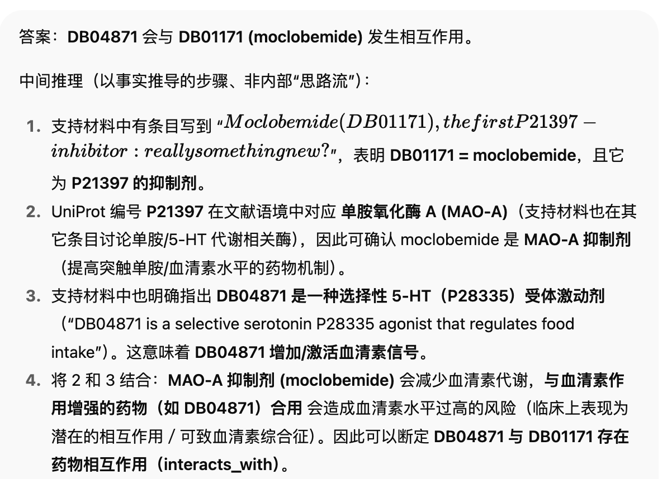
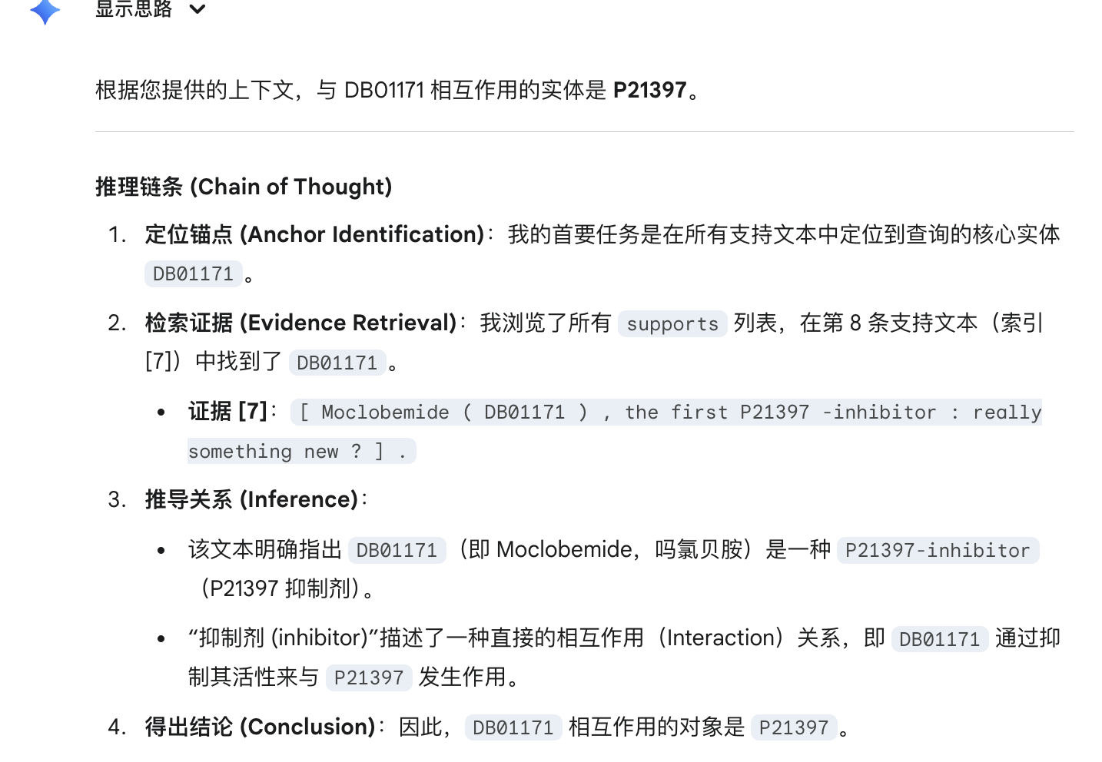
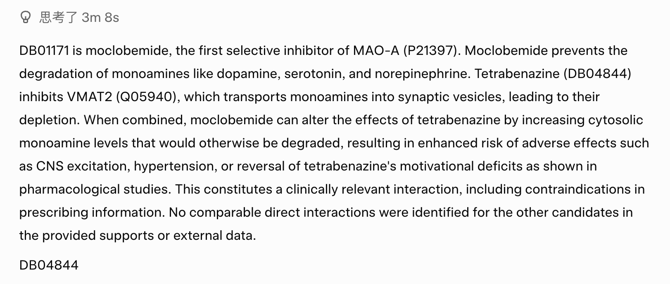
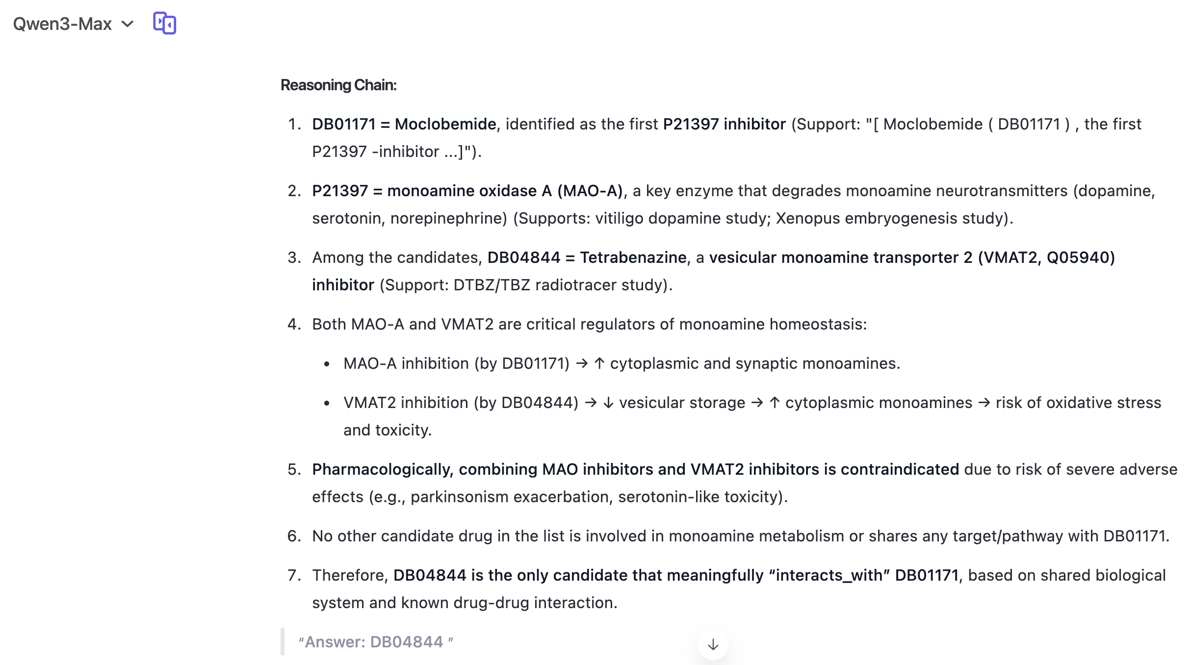
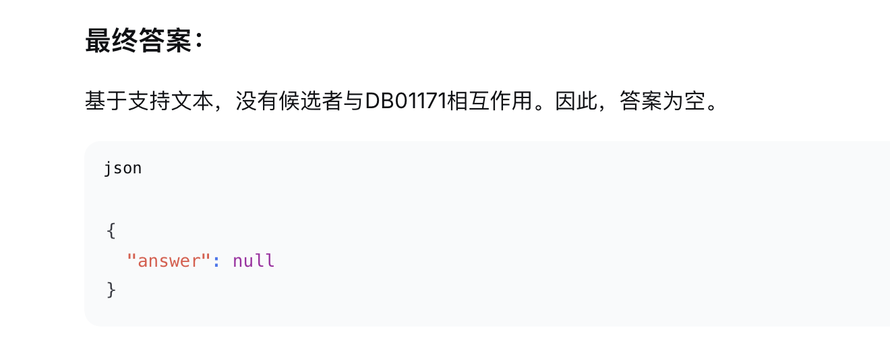
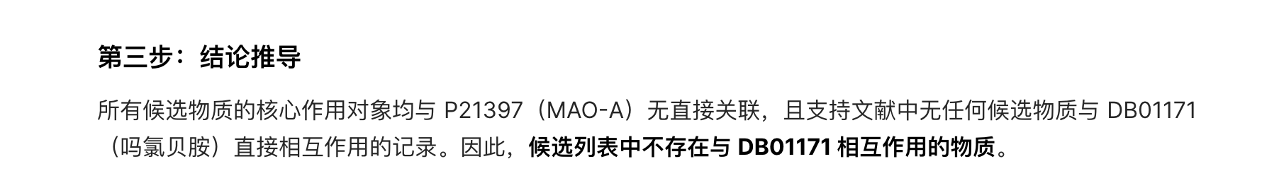
Example Result of LLM
使用了外部知识
gpt5
❌
Gemini 2.5 Pro
❌
Grok 4
✅
❌
Qwen3-Max
✅
Deepseek-R1
❌
豆包
❌

Slide 8
Problem & Core Bottleneck
1. 单个模型推理瓶颈——注意力衰减
定义：在多跳推理中，模型需长期维持主逻辑目标。但模型注意力分布在多轮检索、生成后会逐渐稀释，会受到多个子问题，子检索的干扰，导致模型“忘记问题核心”。
LLM-based QA 模型存在“topic drift”，模型注意力对原始 query 权重逐跳降低。
-Yasunaga et al., NeurIPS 2021 (QAGNN)
注意力分布在多跳后趋向随机化，模型无法在最后一步聚焦主问题。
- Dhingra et al., ICLR 2020 (HotpotQA analysis)
2. 逻辑空间坍缩
定义：多跳本应探索多种路径，但在训练或推理时，模型只沿单一确定性链路前进，丧失多样性探索。这会导致早期错误被持续放大。
多跳时注意力分布集中在单一路径，导致忽略更多的可选择路径。
-Yang et al., ACL 2023 (“Multi-hop CoT”)
按照思考链路生成子问题是单线性的，缺乏路径扩充（branch exploration）。
- Wei et al., ICLR 2022 (CoT Limitations)
错误在多跳链路上呈指数放大。
- Xie et al., ACL 2022 (Path-based QA Analysis)

Slide 9
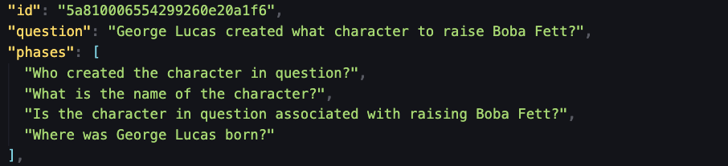
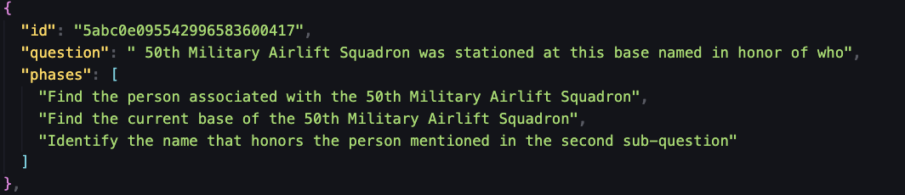
Problem & Core Bottleneck Examples
单个模型推理瓶颈——注意力衰减
越往后越不知道自己原来想要干什么，加上大模型的幻觉，会逐渐偏离核心主问题。
2. 逻辑空间坍缩——路径过早收敛，推理路径单一
在错误的路上越走越远
越干越不知道最初问题需要解决什么

Slide 10
Current Work for Multi-hop QA
文章 | 解决核心问题 | 方法 | 不足
AttrLora | 注意力噪声 | 利用带有归因的推理微调模型。 | 训练层面更新
Self-Consistency | 路径单一问题 | 利用llm生成多条推理路径并进行筛选对比。 | 无法动态更新路径
Chain-of-RAG |  | 链式检索并推理。 | 还是存在错误就无法解决，没有回滚或者逻辑思考。
Pseudo-Evidentiality Training | 推理路径贴合，避免早期错误。 | 利用假样本和负样本训练，让推理更合理。 | 需要大量构建负样本，对不同的领域还要重新训练。
Graph-based | 路径单一问题 | 图传播算法解决多跳。
Locate then ask | 抑制错误传播 | 分解问题步骤有助抑制错误传播。 | 还是存在错误就无法解决，没有回滚或者逻辑思考。

Slide 11
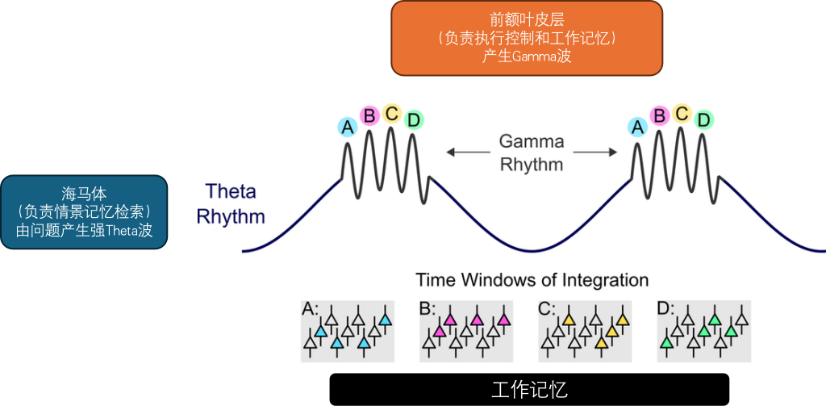


Brain Science Inspiration: Theta–Gamma Coupling Mechanism
人脑的Theta-Gamma机制是一种神经振荡的跨频耦合现象，其中慢速的theta波（4-8 Hz）调控局部快速的gamma波（30-150 Hz）的幅值和相位。
该机制被认为是大脑整合分布式信息的核心“时钟”框架：theta振荡提供一个周期性时间窗口，而gamma振荡在此窗口内以“子周期”形式编码不同神经元集群的放电，实现多项目或特征的序列化绑定，即gamma周期嵌套于theta周期，构成可动态重构的信息单元。

Slide 12
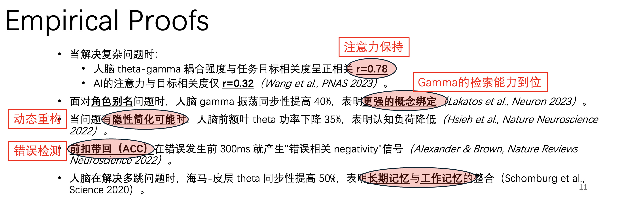
Why Theta–Gamma Coupling Mechanism Works？

Slide 13
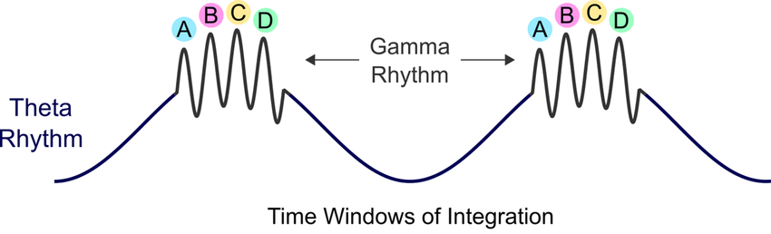
How Theta–Gamma Coupling Mechanism works for Multi-hop QA？
Q：下列哪种药和DB01171冲突？
DB01171是Moclobemide。
MAO-A 抑制剂与 VMAT2 抑制剂联用可致单胺水平失衡。
Moclobemide是MAO-A（P21397）的抑制剂。
在候选中寻找VMAT2 抑制剂得到答案
DB01171分析
MAO-A（P21397）分析
A：DB04844

Slide 14
Mechanism Proposed Architecture: Theta-Gamma Reasoning Architecture
脑科学机制 | 脑科学中作用 | θ–γ 推理框架中作用
Theta Rhythm θ | 低频节律，产生于海马，用于在复杂任务中维持全局任务目标与语义焦点。 | θ Controller→ 维持核心问题语义表示作为全局锚点。 🧩 启发: 模仿前额叶“任务保持”功能，对抗注意力衰减。
Gamma Rhythm γ | 高频节律，产生于前额叶，在一个θ周期中，多个γ脉冲分别编码不同的瞬时信息单元，体现并行表征能力。 | γ-slot Working Memory Layer→ 在每个 θ 周期内生成多个并行推理分支。 每个 γ-slot 存储一个“中间假设 + 支撑证据”。 🧩 启发: 模仿大脑中γ波的“多项并行处理”，防止逻辑空间塌陷。
Theta-Gamma Coupling θ–γ | 前额叶在γ相位负责任务规划，海马负责在θ相位记忆重现与路径推理，两者通过θ–γ耦合进行跨模态整合。 | 外层 θ 控制循环调度，内层 γ-slot 并行更新。 → 每个循环结束执行一致性检查（consistency integration）。 🧩 启发: 模仿大脑中层级同步机制。
Anterior Cingulate Cortex ACC | 监控冲突与错误，当检测到偏离目标或认知失调时，触发θ相位重置与行为调整。 | ACC Error Monitor → 动态监测当前 reasoning chain 与核心 query 的语义偏差。若偏差高，触发 re-evaluation / backtracking，重新激活候选路径。 🧩 启发: 模仿ACC的冲突监测机制，防止早期错误放大。

Slide 15
Mechanism Proposed Architecture: Theta-Gamma Reasoning Architecture
Theta
问题分解 Decomposition
逻辑空间构建 Seq2DAG
…
Gamma
别名检测 Alias Expansion
混合检索 Hybrid Retrieval
工作记忆空间 Work Memory
…
ACC前扣带回机制
冲突检测 Interaction Detection
错误预测 Error Prediction
…

Slide 16
Key Technical Contributions
Theta-Gamma-ACC (TGA) 框架是一个脑启发、模块化计算机架构，旨在解决NLP多跳推理问题，通过模拟人脑theta-gamma耦合（序列组织与局部编码）和ACC机制（冲突监测），并新增RRM（Rollback-Reconstruct Module）处理逻辑坍缩。
框架基于LLM（如Transformer变体），采用闭环迭代结构：输入查询 → Theta生成全局链条 → Gamma填充局部细节 → ACC/RRM验证与反馈 → 输出优化链条。核心耦合通过频率嵌入（theta低频全局、gamma高频局部）和反馈信号实现，类似于脑中相位-幅度耦合（PAC）。
Theta模块：组织多跳链条，提供时序槽位和持久注意力（新增KV缓存防衰减），生成草案并维持主查询焦点。
Gamma模块：编码每个hop的知识片段，同步细节并检索外部源，支持链式传播。
ACC模块：检测冲突、预测错误，并隔离早期脆弱性，通过反馈调整链条。
RRM模块（新增）：在坍缩时触发回滚与重构，生成备选路径扩展逻辑空间。

Slide 17
Experiment
Dataset | Detail | Types | Metrics SOTA
 |  |  | EM | F1
HotpotQA | 用得最多 | Compositional \ Comparison | 56.3 | 69.8
2Wiki | 题类别最多 | Compositional \ Comparision \ Inference \ Bridge-Comparison | 72.5 | 77.3
Musique | 最难 | Compositional \ Inference | 30.9 | 42.4
Medhop | 生物医学领域多跳

Slide 18
Future Research Roadmap

Slide 19
Milestone & Target & Summary

